Slide 1
AIPS チュートリアル
今井 裕
鹿児島大学
総合教育機構共通教育センター
大学院理工学研究科天の川銀河研究理工学センター
2021年6月ー7月

Slide 2
AIPS講習会の目標
VLBI=very long baseline interferometer (超長基線電波干渉計）
≈VERA４局アレイ (鹿児島大学ローカル）
Level -1: 天体観測実習の単位を取得する
Level 0: VERAデータ処理の実情を観察・体験する (1日）
Level 1: VERAデータから電波源像（連続スペクトル源）を合成する (1.5日）
Level 2: VERAデータから電波源像（メーザー源）を合成する（2日）
Level 3: VERA 2ビームアストロメトリを実施する（3日）
Level 4: パイプライ処理を流す (4日)

Slide 3
AIPS講習会参加条件
AIPS のインストール (31DEC14 以降のバージョン)
ParselTongue のインストール (パイプライン処理）
テキストエディタ (vi 等）
使用データ： VERA観測で取得したアストロメトリ用データ
  IRAS 16293-2422 H₂O masers & J1625-25
  R Cas SiO masers & J0006+ J0006+50
  付属データも同時に取得しておくこと
参考文献 このスライドは手順のみ説明
  AIPS-practice-YYYYmmm.pptx (このファイル）
  VERA-AIPS-analysis.pdf (データ処理流れ図付き）

Slide 4
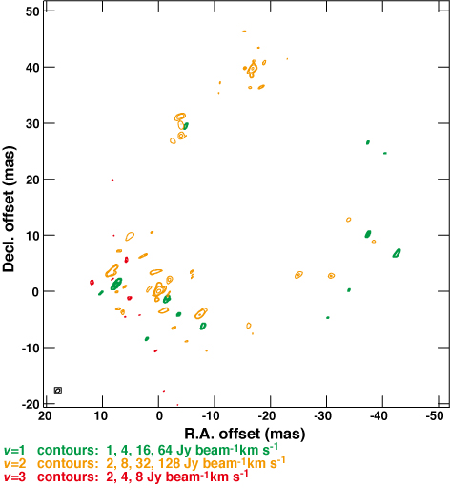
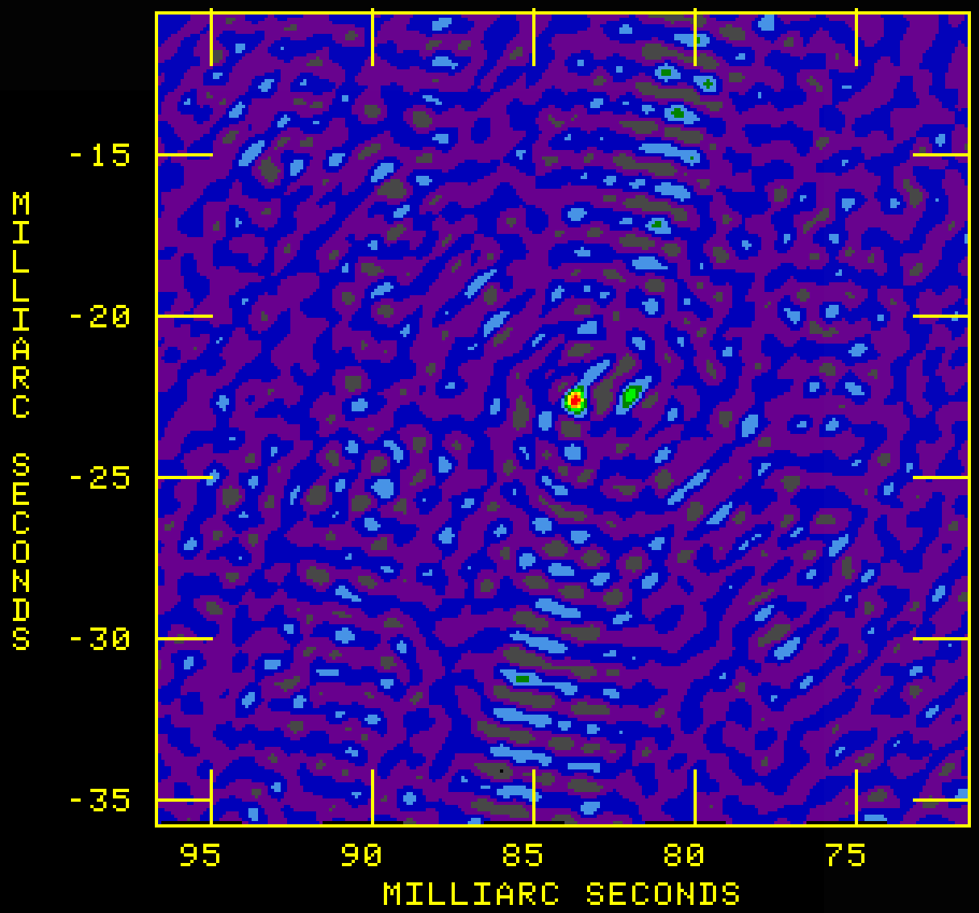
こういう像を
描きます。
R Cas
SiO masers
J0006+50 37 mJy/beam

Slide 5
AIPS 講習会予定 1/2
6/03（日） 10:00–18:00
6/30（土） 10:00–18:00
7/08（日） 10:00–18:00
7/09（月） 10:00–18:00
1日目
  10:00—11:00 AIPS動作環境の整備
  11:00—12:00 データのロード、観測状況の確認
  13:00—14:30 visibility 確認
  14:45—15:30 VLBI観測スケジュール作成について（データ較正法）
  15:45—16:45 visibility 振幅の較正(その１）： a priori 較正データ取得
  17:00—18:00 visibility 振幅の較正(その2）： a priori 較正
  追加： visibility 位相の較正（その１）： fringe fitting, bandpass calibration
  追加： 較正用天体（連続スペクトル源）の像合成
２日目
  10:00—11:00 velocity tracking
  11:00—13:00 visibility 振幅の較正(その2）： template spectrum method
  14:00—15:00 位相準拠スペクトルチャンネルの選択・flagging
  15:15—16:45 visibility 位相の較正（その２）： maser fringe fitting, self-calibration
  17:00—18:00 image cube 合成

Slide 6
AIPS 講習会予定 2/2
6/03（日） 10:00–18:00
6/30（土） 10:00–18:00
7/08（日） 10:00–18:00
7/09（月） 10:00–18:00
３日目
  10:00—12:00 VERA アストロメトリ用データ較正
  13:00—14:00 Fringe-rate mapping
  14:00—15:00 Image cubeの合成（おさらいを兼ねる)
  15:15—16:30 Image cubeの分析、0th & 1st moment mapsの作成
  16:45—18:00 パイプライン作業環境整備・デモ
4日目
  10:00—11:00 パイプライン実行準備
  11:00—12:00 パイプラインによるデータ較正
  13:00—15:00 パイプラインによるVERA アストロメトリ、image cube 作成
  15:15—17:00 その他、総合質問

Slide 7
まずは準備が必要: 作業環境
作業プラットフォーム： UNIX/LINUX
AIPS処理用環境変数の設定→AIPS起動のためのまじない
  source /usr/local/aips/LOGIN.SH;$CDTST
  毎回まじないをしなくて済む方法： ~/.bashrc (or ~/.tcshrc, ~/.zshrc) 中にこのまじないを追記
どこで解析するの？ →作業・データ保管用directoriesの指定
  観測情報・データ較正用ファイルの保管場所： $IN
  export IN=/home/[user name]/calibs/
  解析結果表示(TEXT/PostScript files)の出力先: $OUT
  export OUT=/home/[user name]/plots/
  .bashrc (or .tcshrc, .zshrc) にこれらを書き込んでおくと便利
  最初にFITS fileを置いておく場所： $FITS (LOGIN.SHで指定）
  ※当然上記２つのdirectoryを作っておく必要がある
  ※入力文字列の短絡化→symbolic linkを張ると良い： ln –s [リンク元dir] [リンク先dir]

Slide 8
まずは準備が必要： データ・情報収集
情報収集： その観測は、
  どういう目的で行われたのか >>> データ解析のゴール
  どういう方法で行われたのか >>> データ較正の筋道
  実際はどうだったのか >>> 考慮すべき特殊事情
必要なもの（すべてNAOJ三鷹） →ダウンロードで取得
  FITS (Flexible Image Format System)
    VERA → FITS-IDI(Interferometry Data Interchange) (数GB, visibility, [u,v,w])
    Visibility は複素数データ！
  データ較正情報ファイル：
  振幅（T_{sys}、antenna gains)・位相(2-beam, 遅延再追尾解）情報
  観測情報（コード名・天候・参加局・time table, sources. 実施状況）
  AOCReport (メール、サイボウズ)等に保存

Slide 9
取得データのファイル名変更 (mv コマンド）
パイプライン処理で必須（ファイル名フォーマットが決まっている）
観測コード: r15132a の場合 → VERA A/B-beamそれぞれコードを
r15132a_A, r15132a_Bとする
FITS
R15132A.A.NO [1,2,3].FITS.1 → r15132a_A.FITS[1,2,3]
(最後に通し番号をつける）
T_{sys}, antenna gains VERAの場合はFITSにくっついているはず
→ r15132a_A.antab
Flag file → r15132a_A.uvflg, r15132a_A.chflag
(band edge 用、自作）

Slide 10
AIPS起動 (自分のPCで起動する場合は水色のみ）
自端末IP addressの確認 /sbin/ifconfig
Xwindow起動：xterm -sl 3000 -sb &
XwindowをAIPS計算機から自端末へ飛ばす
  xhost +
  ssh …..
  ※ログインできない場合： ~/.ssh/known_hostsを編集し、
  ログイン先の情報(key)を消去する
  export DISPLAY=[自端末IP address]:0.0
AIPS起動のためのまじない
  source /usr/local/aips/LOGIN.SH;$CDTST
  (ログインシェルがbashの場合、csh, tcshの場合は LOGIN.SH → LOGIN.CSH)
  毎回まじないをしなくて済む方法： ~/.bashrc中にこのまじないを追記
aips tv=local + AIPS ID#
  TV server, Message server, TeK serverも起動

Slide 11
AIPSの終了
kleenex を使う → 全部終了・閉じる。
exit → TVServer, MSGServerが残ったまま
→AIPS再起動時のトラブルの原因

Slide 12
対話方式ソフトウェアを使ったデータ分析の鉄則
入力する文字列・パラメータの値を、実行手順通りに テキストファイルに記録して残しておく。
  task, adverb, verb 等
  入力すべきものをテキストファイルに書く → コピペでAIPSに入力する
  ノートに書き込まれた通りに入力され実行されたとは限らない
出力された文字列・パラメータの値も テキストファイルに記録して残しておく。
  後日結果が再現できない場合は大問題となる（特に論文出版後）

Slide 13
AIPS POPSにおける入出力のルール
作業は対話形式
  入力時に返事がなければ値が正しく入力されたことになる
    （その値が正しいかどうかは話が別）
  入力に誤りがあれば怒られる
  task/verb/adverb 入力では4 or 5文字目は省略できる
このテキストにおけるtask/verb/adverb 名の記述
  意味が分かるように英単語／節のフル記述を用いる ⇨task/adverb名そのものではない
  必ず入力しなければならない文字と、 省略できる文字を色分けして表示（入力時に空白は入れない）
例： (verb) clrstat の場合の記述： clear status
→clrs と入力する
テキストエディタに書き込み、copy&pasteで入力する

Slide 14
AIPSの基本動作
taskの呼び出し＋adverbs（パラメータ）入力＋task実行[go]
adverbs（パラメータ）入力＋動作(verb)実行[verb名]
  task ’fitld’ (single quotation markは前後同じ[shift]+[7])
  input: adverbsの表示
  help, explain（プリンタ出力あり）: taskの詳細な解説
  go >>> 結果はmessage serverへ
    成功：Appears to have ended successfully
    失敗（エラー）: Purports to die of UNNATURAL causes
    このメッセージの上に記載された失敗理由を確認する
複数コマンドの連続実行： セミコロン”;”で区切る

Slide 15
AIPS中のデータの取り扱い
データ保管領域とカタログ番号
  indisk [disk#], (indisk 0: 全領域表示）
  getname [catalog#]: 既存カタログデータの選択
  get out [catalog#]: 既存カタログデータの選択
  （書き出す場合に指定、普通はさらにoutname, outclass, outseqと併用して、一部の名前を変更する）
  recat: カタログ番号の再割り振り
[カタログ]データリスト表示：
  ucat (only UV data)
  mcat (image file), pcat (all)
カタログデータの名前
  [mapname].[class].[seq.#]
  inname, inclass, inseq に対応

Slide 16
AIPS中データの取り扱い
[カタログ]データを見る: headerの確認
  imheader:
  観測コード・データの軸情報（周波数、座標など）
  Extension tables (TY, GC, SN, CL, NX, FGなど）
データを消す： getn [cat#]; clear status; zap
  ucat/mcat/pcat/を実行すると、使用中のデータが判明する(STAT=READ or WRIT)
  使用中のデータを新たに操作できない
連続操作： for ~ to ~ end
  for i=14 to 27; getn I; zap; end

Slide 17
AIPS中データの取り扱い
extension table を削除する
  getn x; inext ’pl‘
  for i=1 to 450; inver=i; extdest; end
  間違っても zap でない、 getn i でもない！

Slide 18
メッセージを出力させる
実行結果メッセージの出力先：
  Docrt =< 0: 直接プリンタ (or OUTPRINT でテキストファイル名を指定）
  Docrt >= 1: message server
対話形式で出力された過去のメッセージを見る
  prtmsg
    docrt=1ならばコマンドウィンドウ
    docrt=−１ならばプリンタ／テキストファイルへ保存
  clrmsg: 過去のメッセージ記録を消去し、メモリを空ける

Slide 19
データの読み込み: FITLD
空きディスクスペースの確認： FREE (=df -k in UNIX)
Adverbs（入出力パラメータ）の設定
AIPS中のファイルの識別
  [Mapname].[classname].[sequential #] (+disk#)
  実行後[go]、PCAT/UCATで確認できる

Slide 20
task ‘fitld’ (=TASK ‘FITLD’)
default
datain ‘FITS:r05116b/R05116B_A.fits[1,2,3]
  single quotation は最初のみ >>> 大文字／小文字を識別する
  複数ファイルを同時に読み込む場合：最後の数字は省略
outdisk 1; outname ‘r05116b
outclass ‘fitld’; outseqential# 0
ncount 1[FITS file数]； do concatenate=1
clint 1/60; sources ‘ ‘; time range 0
begin channel 0; end channel 0
begin if 0; end if 0; digicor 0

Slide 21
複数 UV dataの結合: DBCON
（FITS files を分割して読み込んだ場合）
3つのカタログファイルを繋げる場合
task ‘dbcon’
indisk 1; getn 1; in2disk 1; get2n 2
outdisk 1; get out 2; outclass ‘dbcon’;outseq 1
go
indisk 1; getn 4; in2disk 1; get2n 3
outdisk 1; get out 3; outclass ‘dbcon’;outseq 2
go

Slide 22
昔のVERAデータ
GC table だけ別のcatalog fileに入っている場合
Visibilityの存在するcatalog fileへ GC tableをコピーする
task ‘tacop’
indisk 1; getn 3; outdisk 1; geto 2;
inext ‘gc’; inver 1; outver 1; ncount 1
go

Slide 23
Visibility data の並び替え: MSORT
task ‘msort’
indisk 1; getn 5; outdisk 1; geto 5
outclass ‘msort’
go
※最近のVERAデータでは不要

Slide 24
古いVERAデータ： GC tableがない！
FITLDを実行→一度に２つのcatalog file 作成
task ‘tacop’
default
indisk 1; getn 2; outdisk 1; geto 1
inext ‘gc’; inver 1; outver 1; ncount 1
go

Slide 25
Index (NX), calibration (CL) tablesの作成 : INDXR
task ‘indxr’
indisk 1; getn 13; infile ‘ ’
cparm 10 80 1/60
最長10分間空白時間
最長スキャン80分間
calibration gain factorの時間間隔1/60分
go

Slide 26
観測全般情報の表示： LISTR
task ‘listr’; default
indisk 1; getn 13
optype ‘scan’; sources ‘ ’; timer 0; (全部選択）
docrt 1 (on console)
docrt=-1; outprint
‘OUT:r05084b/r05084b.SCAN
go
天体座標を確認： vex file中のものと同じ？

Slide 27
PRTAN: 観測局位置・EOP情報
※EOP: Earth orientation parameter
地球自転軸方向及び自転タイミングの世界時とのずれ
(ΔX[mas], ΔY[mas], UTC-UT1[s])
task ‘prtan’
indisk 1; getn 13; in version 1 (antenna [AN] table version)
docrt=-1; outprint‘OUT:r05084b/r05084b.AN
PRTAB: 天体情報（座標、天体ID)の確認
task ‘prtab’
indisk 1; getn 13; inext ‘SU’; in version 1 (source[SU] table version)
docrt=-1; outprint‘OUT:r05084b/r05084b.SOURCE

Slide 28
VERA FITSデータの提供は観測１カ月（〜数カ月）後
信号記録メディア(OCTSDISKのstorage module）の水沢への輸送: 1~2週間
Disk bufferへのコピー： 1~2週間（順番待ち）
EOPデータ、較正データ（特に遅延再追尾解を得る為のGPS／気象データ）待ち： 3~4週間
FITSデータリリース後は速攻で内容確認！
相関処理パラメータ（天体座標、局位置）を変更した際処理が必要か
信号記録メディアのリサイクル直前のはず
事故によるdisk buffer上のデータが消滅したこともある

Slide 29
データ表示
POSSM (frequency/velocity -- amplitude/phase)
VPLOT (time -- amplitude/phase, etc.)
UVPLT (u,v,w, amplitude/phase)
LWPLA (Output from PL plots to PostScript files)
TKPL (Display a PL plot on a Tek server)

Slide 30
POSSM
task ‘possm’
indisk 1;getn 13; source ‘ ‘ (selecting all sources);
timer [d hh mm ss d hh mm ss] (d=0,1,…)
stokes ‘ ‘; bif 1; eif 14; bchan 1; echan 0;
antenna 0; baseline 0; codetype ‘a&p’
do calibration=1; gainuse 1; flagver 0; doband=-1
aparm 1 0 0 0 0 0 0 0 1 0; (for cross-power spectra)
aparm(8) 1; (for total-power spectra)
solotution interval 6 (~coherence time); nplot 4
bparm 0; outfile ‘ ‘ (used when nplot=0)
dotv 1
dotv=-1; (go); outfile ‘[PS file name]’; plver 1;inver 0; go lwpla

Slide 31
VPLOT
task ‘vplot’
indisk 1;getn 13;clr2n
source ‘J2202+42‘ ‘’; timer 0; stokes ‘ ‘; optype ‘ ’
bif 1; eif 1; bchan 3; echan 61;
antenna 0; baseline 0
do calibration=1; gainuse 1; flagver 0; doband=-1
aparm 0; aparm (5) 1 (scalar averaging); codetype ‘a&p’
solution interval 0.25 ; nplot 4
bparm 12, -1; Dotv 1 （負の数の前にはコンマが必要）
avgif 1 (averaging IF channels)
(or) do3col 1 (colorful display for each IF)

Slide 32
UVPLT
task ‘uvplt’
indisk 1;getn 13;clr2n
source ‘J2202+42‘ ‘’; timer 0; stokes ‘ ‘; optype ‘ ’
bif 1; eif 1; bchan 1; echan 1;
antenna 0; baseline 0
do calibration=1; gainuse 1; flagver 0; doband=-1
xinc 1;
bparm 6, 7, 1, -200000, 200000, -200000 , 200000 ;
([u,v]平面を±200Mλの範囲で描く）
dotv 1

Slide 33
Data calibration strategy
処理手順の基本的な考え方
  UVdata (visibility)そのものを加工する機会はあまりない
基本的な振幅の補正解導出(accor, antab/apcal, bpass)
与えられた補正用ファイルを用いた位相補正
Velocity tracking (cvel) (新UVdataを生成）
UVdata自身(校正天体）を用いた位相補正解導出(fring)
UVdata自身（メーザー源）を用いた位相補正解導出
(fring/calib/imagr)
電波源像合成後の較正（座標変換）
周波数範囲の統一性： 異なる周波数間の較正では要注意

Slide 34
Data flagging (1/2)
For VERA: importing flag information
  task ‘tbin’
  outdisk 1; geto 1
  intext’/System/Volumnes/Data/calibs/r19088b/C.flag
Band edge flagging
  task’uvflg’; default
  indisk 1;getn 1
  intext’/System/Volumnes/Data/calibs/r19088b/C.uvflg
  outfgver 1

Slide 35
Initial data calibration
ACCOR: sampling bias correction
  task ‘accor’
  indisk 1;getn 13;
  timer 0; solint 1
SNPLT: check solution
  task ‘snplt’
  indisk 1; getn 13; source ‘ ’;bif 1;eif 0; stokes ‘ ‘
  inext ‘sn’; inver 1;
  antennas 0; nplot 4;xinc 1; optype ‘amp’
  dotv 1
PL tableの消去
  inext ‘pl’; for i=1 to 16;inver=i;extdest;end

Slide 36
Initial data calibration
CLCAL: updating a CL table (CL1 >>> CL2)
  task ’clcal’
  indisk 1;getn 13; source ‘ ‘; calsour ‘ ‘; timer 0
  antennas 0; interpol ‘2pt’; cutoff 0; bparm 0;
  Snver 1; gainver 1; gainuse 2
  Reference antenna 2
  ※Refantの選択基準
  全観測時間帯で観測に参加した（データが存在する）
  比較的感度が高い（補正解が得られやすい）
  アレイの中心付近である（短基線に含まれる）

Slide 37
Amplitude calibration (1) : ANTAB/APCAL
TY (Tsys) table 表示
  Task ‘snplt’; Source ‘’;timer 0; inext ‘ty’; inver 1; optype ‘tsys’
Tsys情報の入手（前述「必要情報の入手／加工」参照）
  VERAデータの場合（天文台ネットワークに直接繋ぐ）
  ftp mtksp6 IP address, login ID, passwd は誰かに聞いて
  cd /home/work1/analyfiles/Tsys/r15132a/MIZ
  Get r15132a_Tsys_MIZ.dat → “veratsys”で.antabファイル作成
  (or scp vlbi@mtksp6: r15132a_Tsys_MIZ.dat r15132a_Tsys_MIZ.dat)
  JVN (野辺山・鹿島の場合）
  ftp mtksp6 IP address, login ID, passwd は誰かに聞いて
  cd [observation date: MMMYYYY]
  get r15132aNB.log get r15132aNB.tsys
  → “45mtsys”で.antabファイル作成
  get r15132a_Tsys_kashima.log

Slide 38
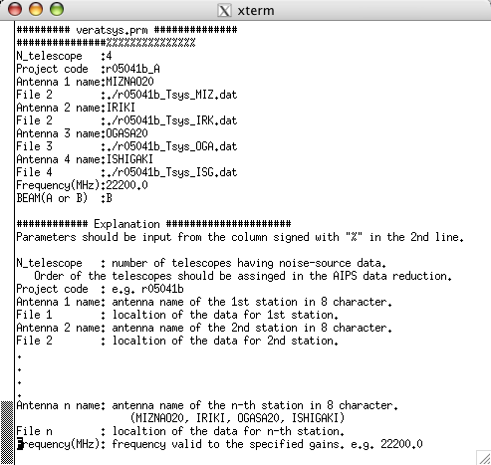
veratsys の実行
何時実行必要？
  FITS file付属のTYテーブルが壊れている（使えない）
  15 IFsデータを持つVERA B-beamデータを作成した
必要ファイル：
  JNET_gain.txt, r[yyddd]_Tsys_ [MIZ, OGA, ..].dat
  veratsys.prm (編集必要）
野辺山データ：45mtsys

Slide 39
Amplitude calibration (1) : ANTAB/APCAL
ANTAB: Tsys, antenna gain の読み込み
  task ‘antab’
  indisk 1;getn 13;
  calin ‘IN:r05084b/r05084b.antab (存在するファイル名を確認して）
  tyver 1; gcver 1; offset 60 (測定時刻前後の観測時間帯へ補間）
APCAL: TY + GC tables >>> SN tables
  task ‘apcal’
  indiks 1;getn 13; antennas 0; bif 1; eif 0
  source ‘ ‘; timer 0; tyver 1; gcver 1; snver 2; solint 1; calin ‘ ‘
CLCAL: CL2 + SN2 >>> CL3
Gain の確認 （全局のデータがちゃんと存在する？）
task ’snplt’; optype ‘amp’; inext ‘sn’; inver 2;
inext ‘cl’; inver 3;

Slide 40
システム雑音温度のプロット
task ‘snplt’
source ‘’; inext ‘ty’; inver 1; optype ‘tsys’
opcode ‘’; antennas 0; nplot 6; dotv 1

Slide 41
Fringe fitting (for calibrator)
AVSPC: averaging spectrum to reduce channel#
  Task ‘avspc’
  indisk 1;getn 3; outdisk 1;geto 3; outclass ‘avspc’
  docal 1; gainuse 3
  ichansel 0; avoption ‘subs’; Flagver 0; channel 32
FRING: fringe fitting (AVSPCで新しくできたデータを使用）
  Task ‘fring’
  Indisk 1;getn 32; calibration sourource ‘J0102+58’ ‘’
  Timer 0; bchan 2;echan 15; antennas 0
  Do calibration 1; gainuse 3; Doband=-1; docal=-1; clr2n; clro
  Reference antenna 2; search 5, 1; solution interval 5; solsub 0
  aparm 0 0 0 0 2 1 7 0 1; dparm 3 100, 100, 1; snver 3

Slide 42
Fringe fitting (for calibrator)
SNPLT: solution check
  Tget snplt;
  Indisk 1;getn 32; Inext ‘sn’; source ‘ ’; inver 3; nplot 7;
  bif 1;eif 0; optype ‘[snr, phas, dela, rate]’; Dotv 1; opcode ‘’;
  do3col 1; pixrange 0;
SNEDT: Editting an SN table
  Task ‘snedt’
  Indisk 1;getn 7; inext ‘sn’; inver 3; timer 0; bif 1; eif 0;
  Dodelay 1; Solint 5; antuse 1;
TACOP: Copy the SN table to original file
  Task ‘tacop’
  Indisk 1; getn 32; outdisk 1; geto 3; inext ‘sn’;
  inver 3; outver 3; ncount 1

Slide 43
Fringe fitting (for calibrator)
CLCAL: CL3 + SN3 >>> CL4
  Tget clcal;
  calsour ‘ ‘; source ‘ ‘;interpolation ‘2pt’
  （’ambg’ for maser or reference source);
  cutoff 0; refant 2; snver 3; gainver 3; gainuse 4

Slide 44
Bandpass response calibration
BPASS: real & complex bandpass response
  Task ‘bpass’
  Indisk 1;getn 13; calsour ‘J2202+42 ‘ ‘’; bif 1; eif 0; docal 1;
  Doband=-1; Timer 0 ; smooth 0
  (complex); gainuse 4; bpassprm 0 0 0 1; solint=-1 ( or 1000); outver 1
  ※この解を使わない場合：
  1. VERA4局のみのデータ 2. 得られた解の位相がばらついている
  (amplitude only); gainuse 2; bpassprm 1 0; solint 10; outver 2
POSSM: bandpass response の表示
  Tget possm
  source ‘’;Aparm(8) 2 (BP table の表示）
  bpver 1; solint 600 (for complex) bpver 2; solint=-1 (for real)

Slide 45
Velocity tracking for a maser source
SETJY: define a source velocity
  task 'setjy’; indisk 1;getn 13; source ’RCAS’
  optype ’vcal’; veltyp 'lsr';veldef 'radio’;
  bif 1; eif 1; restfreq 4.251e10, 934000; go; wait
  bif 2; eif 2; restfreq 4.282e10, 539000; go; wait
CVEL: velocity tracking
  task 'cvel’; doband=1; bpver [1 or 2]; gainuse 1;
  ※bpver=1の場合はCVEL後(SPLIT時) BP2も適用する
  outdisk 1;getn 13; geto 13; outclass 'cvel';timer 0; flagver=1; freqid 1
INDXR (if no NX table):
remaking an NX table

Slide 46
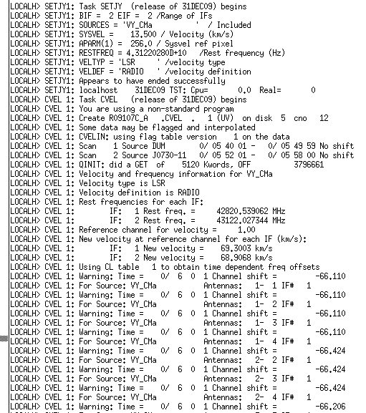
SETJY
/CVEL
ゼロ付近
〜スペクトルが
左右に大きく
ずれない

Slide 47
Reference (velocity) channelの選択
選択条件
  短い積分時間で検出できる >>> cross-power spectrum で確認
  輝度分布がコンパクトで構造が単純である
  >>> 相関振幅の時間変化が単調である
  >>> 閉口位相(closure phase)がゼロに近い
  両隣のspectral channels にわたって輝度分布が単純である
  >>> visibility 位相が一定値を保つ
  >>> cross-power spectrumで確認

Slide 48
高度な振幅較正法：Template spectrum method
必要な状況
  T_{sys}(TY)やantenna gain (GC)の情報を入手できない観測局がある
  大口径アンテナを含む → pointing offsetによるgain 変動を考慮
較正解が取得できる条件
  全観測局でgain 変動時間スケール（１ 分程度）以内で較正用メーザー源をスペクトル上ではっきり(R_{SN}>10)と検出できる
  観測時間中メーザー源の強度が一定とみなせる
較正法の概要
  Template spectrum の取得
    仕様が信頼性高く既知の中口径アンテナ(reference antenna)より
    天候が安定しており仕様通りの性能を発揮している時間帯より
  観測局ごとにgain curveを取得

Slide 49
Template spectrum の選択
使用データ： velocity tracking (CVEL) 出力
  task'possm'
  getn 33
  antennas 2;baseline 0;solint 3; docal=-1;doband=-1;nplot 4; dotv 1
  aparm 0; aparm(8) 1
* Displaying the whole spectra for finding maser and emission-free (baseline) channels
  source’IRAS1629'''; bchan 50;echan 450;
* Zoomed spectra for finding bright maser emission channels
  bchan 300;echan 350

Slide 50
Total power spectraの切り出し
Task ‘split’
indisk 1;aparm 0 0 0 0 2 0; source’IRAS1629’ ’’
outidiksk 1; docal=-1; doband=-1; flagver=-1
getn 34; bchan 1;echan 0
*Bandpass amplitude correction は必要(CVELで実行済み）
*total-power spectra for calibration solutions
outclass’split'; timer 0;
*template total-power spectrum
outclass’temp'; timer 1 4 5 0 1 4 8 0;

Slide 51
Gain curve solutions
task 'acfit'
default;in2disk 1;indisk 1;antennas 0;refant 2;docal=-1;
doband=-1;timer 0; snver 1
calsour ’IRAS1629’’’; solint 0.25,
aparm 1 1 1/0.0563 1/0.0563 0;
yparm 300; *xparm for RCP, yparm for LCP
getn 35 *for gain curve solutions
get2n 40 * for the template spectrum
bchan 225;echan 237 *including maser emission channels
bparm 001 130 450 600;cparm 001 130 450 600;

Slide 52
Reference (velocity) channelの選択
POSSM
  Tget possm; source ‘IRAS1629’ ‘ indisk 1; getn 3; docal 1; gainuse 3;
  Doband=-1; nplot 4; antennas 2; baseline 0 ; bif 1; eif 0;
  timer 0; solint 5
  Aparm 0; bparm 0; dotv 1; bchan 460; echan 540
VPLOT
  Tget vplot; indisk 1; getn 28; docal 1; gainuse 4; doband 1;bpver 2;stokes ‘ ‘
  Nplot 4; antennas 0; baseline 0 ; bif 1; eif 0; source ‘IRAS1629’ ‘ ‘; timer 9;
  solint 0.5; aparm 0; bparm 12, -1; dotv 1; bchan 473; echan 474
CLPLT: closure phase（閉口位相）の表示
  Task ‘clplt’; indisk 1; getn 28; docal 1; gainuse 4; doband 1;bpver 2;stokes ‘ ‘
  nplot 4; antennas 0; baseline 0 ; bif 1; eif 0; source ‘IRAS1629’ ‘ ‘; timer 0;
  solint 0.5; aparm 0; bparm 1 0; dotv 1; bchan 473; echan 474

Slide 53
Interactive flagging
SPLIT: splitting only the reference channel
  task ‘split’; indisk 1;getn 13; source ‘IRAS2248’ ‘ ’;
  bchan 576; echan 577; docal 1; gainuse 4; doband 1; bpver 1;
  outclass ‘split’; Aparm 2 1 0
MULTI + INDXR
IBLED: interactive flagging
  task 'ibled'
  indisk 1;getn 33; flagver 1;clr2n;clr3n; bchan 1; echan 0; bif 1; eif 0;
  antennas 0; baseline 0; docal=-1; doband=-1; dparm 0 0 0 10 10
  source ‘ ‘; stokes ‘’
  ※TV Serverを画面横いっぱいにひろげておく
TACOP: copy a FG table to original (u,v) data
  indisk 1;getn 33; inext 'fg';inver 1;outdisk 1;geto 13; outver 1;ncount 1

Slide 54
Before fringe fitting with the maser source
Calibrator で取得した fringe fittingの解をmaser source データへコピー
  task ‘tacop’; default
  inext’sn’; inver 3; outver 3; ncount 1
  indisk 1; outdisk 1; getn 7; geto 3
CLCALも忘れずに
  snver 3; inver 0; gainver 4; gainuse 5; refant 2

Slide 55
Special note:
Fringe fitting for a faint continuum source
FRING: fringe rate + phase offset solution
  task ‘fring’; indisk 1;getn 18; calsour ‘[calibratos]‘; bchan 1; echan 0
  docal 1; gainuse 6; doband = 1; bpver 2; flagver 1
  antennas 0; clr2n; clro; refant 3; solint 2 (~coherence time); solsub 2
  aparm 0 0 0 1 1 0 3; dparm 1, -1, 50, 1, 0; snver 6

Slide 56
Fringe fitting for a maser source
FRING: fringe rate + phase offset solution
  task ‘fring’; indisk 1;getn 18; calsour ‘RCAS‘ ‘; bchan 200; echan 200
  docal 1; gainuse 4; doband =-1 (if doband=1 in CVEL); (bpver 2); flagver 1
  antennas 0; clr2n; clro; refant 3; solint 2 (~coherence time); solsub 2
  aparm 2 0 0 0 0 0 5 0 2; dparm 1, -1, 50, 1, 0; snver 4
SNPLT: 解を確認
  task ‘snplt’; indisk 1; getn 18; sources ‘ ‘; inext ‘sn’; inver 4
  Optype [SNR, PHAS, RATE]
CLCAL: CL4 + SN4 >>> CL5
  tget clcal; version ‘old’;
  source ‘IRAS2248’ ‘ ‘; calsour ‘IRAS2248’ ‘ ‘
  inver 4; gainver 4; gainuse 5; interpol ‘ambg’; refant 3; cutoff 0;
  getn 18

Slide 57
Apply maser FRING solutions to all IFs
SNCOR: Copy common solutions to all IFs
  task ‘sncor’; source ‘ ’; bif x: eif x (x: 解をコピーしたいIFチャンネル）
  snver 4
  antennas 0; opcode ‘cpsn’;
  sncorprm Y 0; (Y: コピーしたい解が存在するIFチャンネル）
When SNCOR is applied?
  Simultaneous, multiple SiO-maser-lines observation (v=1, 2, 3)
  High velocity H₂O maser source observed in multiple IF channels

Slide 58
Self-calibration for the maser source
SPLIT:
  getn 18; source ‘VY-CMA’ ‘ ‘; bchan 200; echan 200;
  docal 1; gainuse 5; doband 1; bpver 2; flagver 1
  timer 0; outclass ‘split’; aparm 2 1 0
  bif 1;eif 0 (even with multiple IFs)
MULTI/ INDXR
  task ‘multi; getn 20; geto 20; outclass ‘multi’;
  source ‘VY-CMA’ ‘ ‘; aparm 1/60 0

Slide 59
Trial imaging
SPLIT: applying data calibration
  Task ‘split’
  Indisk 1;getn 13; source ‘VY-CMA‘ ‘‘; docal 1;gainuse 4; doband 1;bpver 2
  Bif 1; eif 0; bchan 3; echan 62;
  Outdisk 1; outclass ‘split’; douvcomp 1; aparm 2 1 0 0 0 (for B-beam)
IMAGR: making an image (or image cube)
  Task ‘imagr’
  Indisk 1; getn 14; source ‘VY-CMA’ ‘ ‘; timer 0; docal=-1; doband=-1
  Smooth 0; stokes ‘[I, Q, U, V, LL, RR, HALF]’; bif 1; eif 0; bchan 1; echan 0
  Channel 0; Outname ‘test’; outdisk 1;
  outver 1 (CC[CLEAN component); clr2n
  Cellsize 0.0002 0.0002; imsize 256 256; fldsize 0; rashift 0; decshift 0
  Uvwtfn (UV weigting function) ‘na’ [na or uf]; gain 0.05; dotv 1;
  n iteration 1000; flux=-0.001
  Bmaj 0; bmin 0; bpa 0

Slide 60
Trial imaging (automatic)
Niter 1000; flux=-0.01; dotv=-1
TVBOX（QSOが見えるpixel範囲を探す）
Nfield 1; nboxes 1; clbox 121 121 135 137 (imagr実行の際に予め指定される）
Image qualityのチェック
  tvall （使用法についてはコマンド入力ターミナルを参照）
  tvbox: (CLEAN box, noise calculationの視野を決定）
  CLBOX 121 121 135 137
  task ‘imean’; getn 18; BLC 11, 11; TRC 110 110; docrt 132; outfile ‘’
  BLC/TRC (bottom-left corner -- top-right corner)
  で囲まれたBOX中のr.m.s. noise levelを計測
  imstat (imean の代わり）
Headerを見ればmaximum peak intensityが分かる
CLEAN componentsの中身
  Task ‘prtcc’; inver 1; docrt 132

Slide 61
Contour map
task ‘kntr’
docont 1; dogrey 0; dovect 0; clr2n; clr3n;
blc 100 100; trc 400 400;
indisk 5; getn 31; plev 1; levs 10, 20, 40, 80, 95
dotv 1; tvinit;
getn 23; grchan 1; go
getn 25; grchan 2;go

Slide 62
Self calibration (1)
やり方その１ (pipelineではこちらを採用）：
IMAGR (for MULTIed file) >>> CALIB >>> CLCAL
>>> IMAGR
全てのSN table が最終的に必要
やり方その２ (手作業の場合はこちらを使うこともある）：
IMAGR (for SPLITed file) >>> CALIB >>> IMAGR
最後にできた SN tableのみが最終的に必要

Slide 63
Self calibration (1)
SPLIT >>> MULTI >>> INDXR (SPLIT already done)
  Task ‘multi’
  Indisk 1;getn 14; outdisk 1;geto 14; outclass ‘multi’; source ‘IRAS2248’ ‘ ‘;
  aparm 1/60
  Tget indxr; getn 15; go
IMAGR (same as trial map) 変化させるべき adverbs を区別しておく
  Tget imagr; getn 15; outseq 0; niter 1000; docal=1
  1st iteration: gainuse 1; flux = -X (X[Jy/beam]~Peak/100ーPeak/10)
  2nd iteration: gainuse 2; flux = -X/2
  3rd …, 4th …
CALIB (self-caliration, phase only)
  Task ‘calib’; default: indisk 1; getn 15; in2disk 1; docal 1; doband=-1; clro; refant 3;
  aparm 3 0; cparm 0;antuse 0; inver 1; calsour ‘VY-CMA‘ ‘ ‘; bchan 0; echan 0
  1st: gainuse 1; snver 1; soltype ‘ ‘; solmode ‘p’; solint 2; get2n 18;
  cmodel ‘comp’; ncomp 2 0
  （modeled visibilityを再現するために使用するCLEAN componentの数
  2nd: gainuse 2; snver 2; soltype ‘ ‘; solmode ‘p’; solint 1; get2n 20; ncomp 15 0
  3rd …, 4th …

Slide 64
Self calibration (2)
Updating CL table : CL n + SN n >>> CL n+1
  Tget clcal; getn 15; source ‘ ‘; calsour ‘ ‘; refant 3
  Snver 1; gainver 1;gainuse 2
CALIB (self-caliration, phase + amplitude)
  Task ‘calib’; indisk 1; getn 15; in2disk 1; docal 1; doband=-1; clro; refant 3;
  aparm 4 0; cparm 0;antuse 0; inver 1; calsour ‘IRAS2248’ ‘’
  gainuse 1; snver 1; soltype ‘L1‘; solmode ‘a&p’; solint 2; get2n 18; ncomp 1 0

Slide 65
IMAGR: tget imagr
  Getn 23; source ‘iras1629’ ‘ ‘; stokes ‘I’; bchan 1;echan 0
  Docal 1; doband=-1; flagver 0; antennas 0; timer 0; outname ‘IRAS2248’;
  outseq 0; clr2n; cellsize 0.0002 0.0002; imsize 512 512; fldsize 0;
  Nfield 1; clbox 252.00 254.00 260.00 261.0; nboxes 1; xparm 0; yparm 0
  uvwtfn ‘na’; rashift 0; decshift 0; gain 0.05; dotv=-1
Gainuse 1, 2, 3, …..; Flux=-10, -5, -1, ….
IMEAN: investigating rms noise
  blc 23 19; trc 223 243; docrt 132
CALIB: tget calib
  Getn 23; calsour ‘IRAS2248’ ‘ ‘; docal 1; doband=-1; bchan 1;echan 0
  flagver 0; antennas 0; timer 0; antuse 0; inver 1; refant 3; aparm 2 0
gainuse 1; snver 1; solint 1; get2n 27; ncomp 50 0; soltype ‘ ‘; solmode ‘p’
gainuse 2; snver 2; solint 0.5; get2n 31; ncomp 100 0; soltype ‘l1‘; solmode ‘a&p’
CLCAL: tget clcal; getn 23; calsour ‘ ‘; source ‘ ‘; interpol ‘2pt’
  Snver [n]; inver 0; gainver [n]; gainuse [n+1]

Slide 66
Final iteration in self-calibration
‘CVEL’ file とbest imageを使う
tget calib; getn 18; calsour ‘iras1629’ ‘ ‘; docal 1; doband=1; bpver 2
bchan 237; echan 238; flagver 1; antennas 0; timer 0; antuse 0;
inver 1;refant 3; aparm 2 0
gainuse 5; snver 5; solint 0.25; get2n 35; ncomp 100 0; soltype ‘l1‘; solmode ‘a&p’
Final CL table
Tget clcal; getn 18; snver 5; gainver 5; gainuse 6
Source ‘iras1629’ ‘ ‘; calsour ‘iras1629’ ‘ ‘
Fringe fitting解適用直後のデータを使い、うまくいかないことがある。

Slide 67
Self-calibration解のコピー
SN tablesを ‘CVEL’ file へコピーする (SN 6, 7, 8)
Task ‘tacop’; indisk 1;getn 23; outdisk 1;geto 18; inext ‘sn’; inver 1; outver 6;
Ncount 3;
Final CL table
Tget clcal; getn 18; invers 0; Source ‘iras1629’ ‘ ‘; calsour ‘ ‘
For I=5 to 7; snver=I+1; gainver=I; gainuse=I+1; go; wait; end
Fringe fitting解適用直後のデータを使い、うまくいかないことがある。

Slide 68
Searching for maser spots in a wide field
POSSM: Searching in a long integrated spectrum
  Tget possm: getn 17; source ‘IRAS2248’ ‘ ‘; timer 0; stokes ‘ ‘
  Docal 1; gainuse 9; doban 1; bpver 2; flagver 1; bparm 0
  Bchan 500; echan 600; Aparm 0
  Dotv 1; solint 600
FRMAP: fringe-rate mapping
  task ‘frmap’; getn 17; source ‘IRAS2248’ ‘ ‘; timer 0; stokes ‘ ‘
  Docal 1; gainuse 9; doban 1; bpver 2; flagver 1;
  Bchan 252; echan 253; channel 237;
  Aparm 1 0 2 50 50 1000 1000 0 0 $ ΔX=Δ(RA)cos(decl)
  Bparm 7 30 5 0; dotv 1
  Mapping field[mas]: (0,0), (530, 310), (-50, 30)

Slide 69
Making an image cube
SPLIT: Splitting necessary velocity channels
  Tget possm: getn 17; source ‘IRAS2248’ ‘ ‘; timer 0; stokes ‘ ‘
  Docal 1; gainuse 9; doband 1; bpver 2; flagver 1;
  Bchan 231; echan 260; aparm 0; outclass ‘split’
IMAGR: Creating multi-field CLEAN map
  Tget imagr; getn 23; docal=-1; doband=-1; flagver 0
  Bchan 1; echan 0; nchav 1; chinc 1; outfile ‘IRAS2248’
  Dotv=-1; niter 500; flux=-10
  Nfield 3; rashift 0; decshift 0
  Imsize 256 256; fldsize 256
  Nboxes 0; boxfile ‘FITS:BOXES

Slide 70
メーザースポットパラメータの抽出
1つのメーザースポットを２次元ガウス型輝度分布にフィットさせる
同一速度チャンネルに複数メーザースポットが存在することも よくある
視野と解析する速度範囲を把握する必要がある
  Txinc 2; tyinc 2; tzinc 1; tblc [x,y,v]; ttrc [x, y, z]; ltype 6
JMFIT
  Task ‘ jmfit’; getn 25
  gmax 0; gpos 0; gwithd 0; niter 100; docrt=-1
  outprint 'OUT:r05084b/IRAS2248_f1_1.jmfit
  ngauss 1; blc 124 124; trc 133 133
  for i=6 to 8; blc(3)=i; trc(3)=i; go; wait; end
SAD (search and destroy)
結果の集約：
  cjmfit, csad (***.list, ***.headerというファイルを用意する）
  mfident

Slide 71
TV server 画面上カラー像の印刷
TVAL
  Tblc 109 109; ttrc 148 148
Tvlabel
  Ltype 3: 赤経・赤緯、たいてい実際の位置とは異なる
  Ltype 4: 赤経・赤緯オフセット（相対値）
TVCPS
  TV serverの形を調節して、適当な範囲のみを表示する
    Outfile ‘OUT:r05084b/r05084b_IRAS2248.ps
    Grchan 12345678 $(1~8 graphic channelsを選択）

Slide 72
Extension tableの削除
Indisk 1;getn 7; inext ‘sn’; inver 4
Imheader （選択したファイル、extension tableの表示・チェック）
Inp extdestory （選択したファイル、extension tableのチェック
Extdestory (extansion table削除の実行）
verbの実行が受け付けられない：
file status がWRIT or READ の場合
clrstat （ステータス解除）
繰り返し消去：
inext ‘pl’; for I=1 to NNN; inver=i; extdest; end

Slide 73
トラブルシューティング
AIPS task を途中で止めたい
  “abort” >>> ファイルリスト右側のstatus: ‘WRIT’ or ‘READ’（書き込み禁止状態）
  “clear status”: statusがクリアされる
  Dowait=1の場合 :
    LINUX上でprocess idを探す(ps)
    kill [process id] >>> AIPSファイル上で“clear status”

Slide 74
トラブルシューティング
解析方法を間違えたらしい
  「displayを見て下さい」と言うだけの質問法は、 時間だけ消耗して得るものが殆どない
  何が起こったか (visibility上で、task messages)
  どんな adverbs を入力したのか
  どこまでうまくいったのか （何をやったら問題が発生したのか）

Slide 75
トラブルシューティング
自分が何をやったのか、過去の履歴をたどりたい
TGET (verb)を利用
  実際に入力したadverbsのセットを確認したい
  以前実行した時と同じadverbsを使って 同じtaskを実行したい
TPUT を利用
  入力したadverbsのセットを保存する

Slide 76
トラブルシューティング
AIPSが正しく動作しない:
  「正しくadverbsを入力したのに…..」
  自分に見覚えのないadverbsの値がおかしい （いつの間にか変わっている！）
  RESTORE 0 （全adverbsをdefault valuesにリセットする）
  Task の再呼び出し、adverbsの再入力
  Tget [task name]

Slide 77
トラブルシューティング
以前正しくAIPS画面が飛んで来たのに、今回はそうならない！
  他の人がlocal hostにて既に使っていることを確認。
  [XASn, TVSRVn, TKSEVn] is already running on host
  [hostname], display localhost:11.0, user [other user name]
  先にAIPS画面を飛ばしておく
  /usr/local/aips/START_TVSERVERS [your IP address]:0.0
  aips tv=11.0

Slide 78
VERA dual-beam astrometry
より厳密な遅延追尾
  差分補正解=より厳密な追尾遅延ー相関処理時の採用遅延
  より正確な天体座標(=遅延追尾中心、σ<100 mas)
２ビーム間の相対器械遅延残差
２ビーム間の位相準拠／位相補償

Slide 79
Calibration data for VERA astrometry
Import finer (re-)delay delay-tracking solutions
Import dual-beam instrumental delay calibration solutions

Slide 80
ParselTongue pipeline processing
Controlling AIPS as a wrapper
  Calling AIPS tasks/verbs from outside of AIPS
  Setting AIPS adverbs
  Specifying AIPS catalogue files
Dealing with extra process outside of AIPS
  Dealing with AIPS outputs to be imported to AIPS
Automatic processing including complex procedures
Automatic producing important diagrams

Slide 81
Preparation for ParselTongue
Installation of ParselTongue (FORTRAN modules and libraries)
ParselTongue scripts and their input files
  EAVN.py, MCAL.py, MMAP.py
  eavn.inp, mcal.py, mmap.py (change file names)
Data
  FITS (name: [project code].fits[x], x=1,2,3, …)
  .ANTAB file ([project code].antab) →(TY/GC table)
  Flag file ([project code].uvflg )→ FG table
  Calibration files for VERA (delay tracking, 2B-cal)

